Slide 1
Dijkstran algoritmi

Slide 2
Työn määrittely
Kirjoitetaan ohjelma, jolla demonstroidaan Dijkstran algoritmin toimintaa.
Toteutuskielenä C#

Slide 3
Teoria
Dijkstran algoritmi hakee nopeimman reitin kahden pisteen välillä.

Slide 4
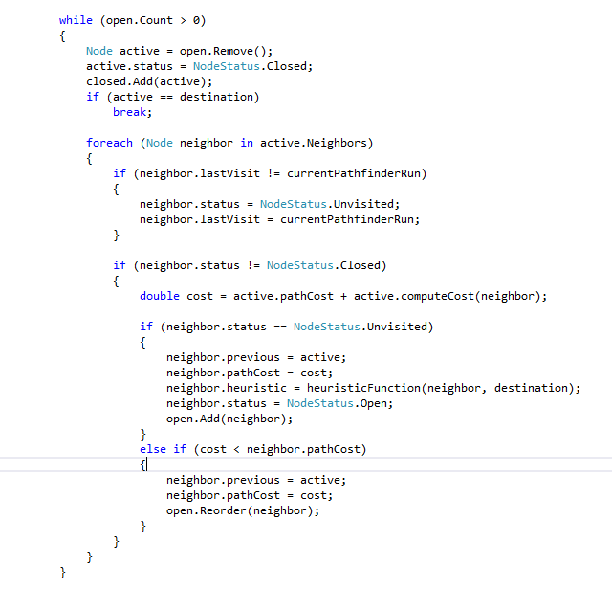
Koodi

Slide 5
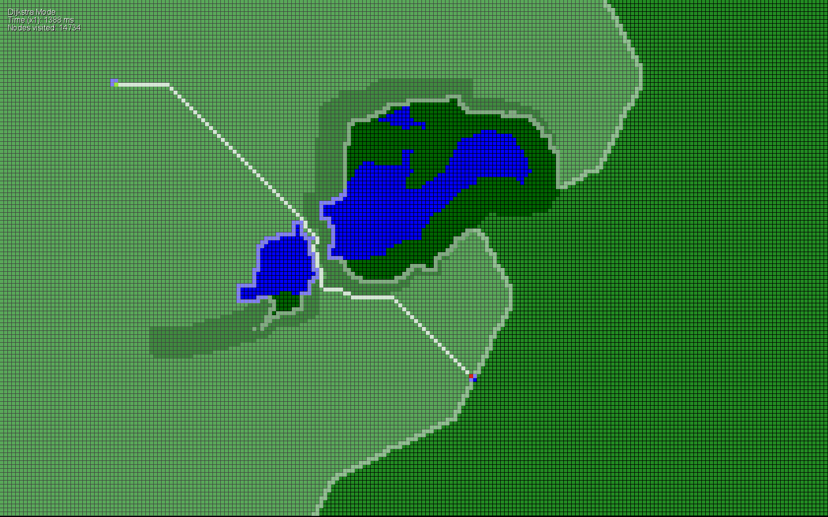

Slide 6
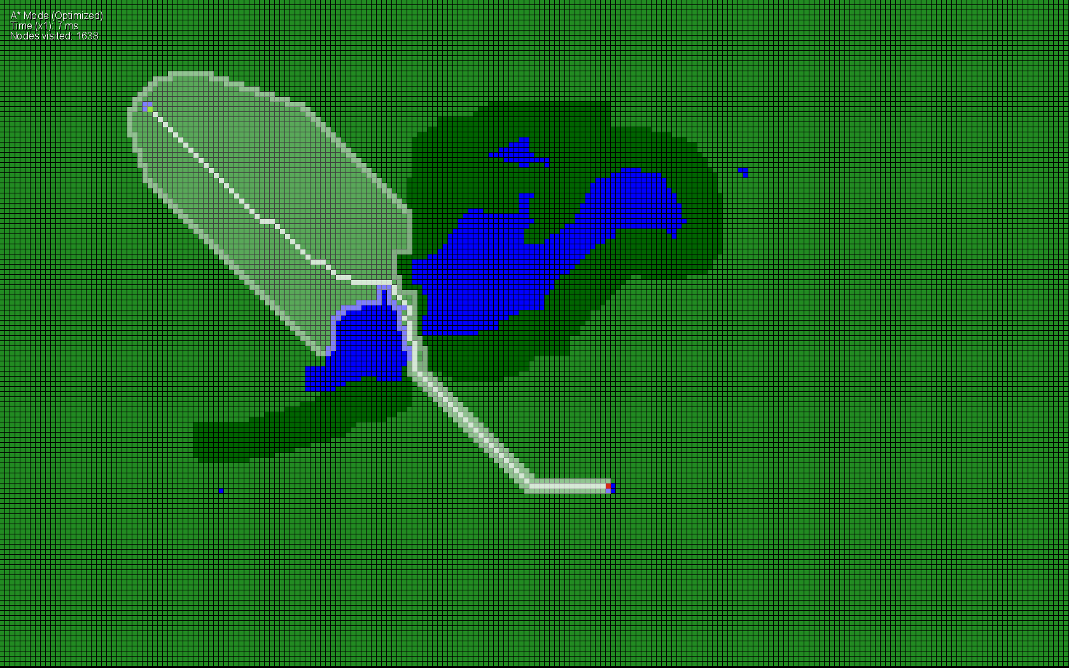

Slide 7
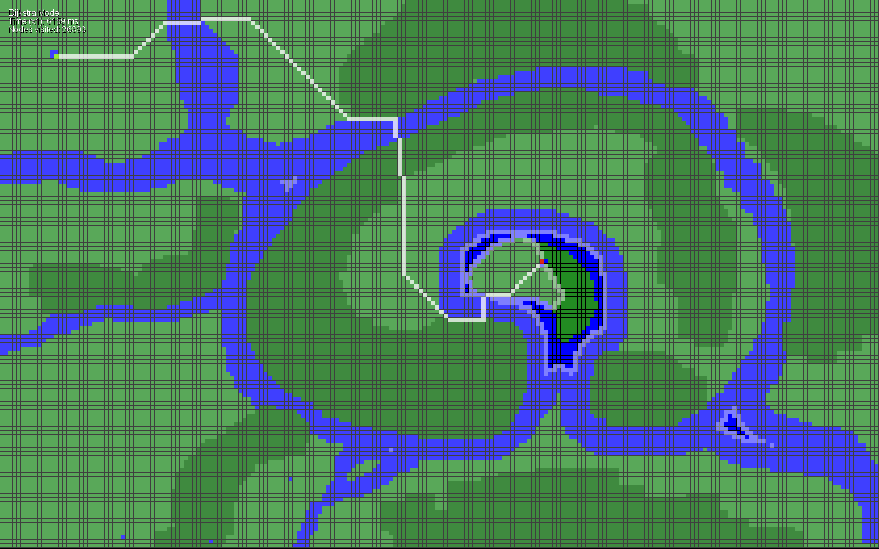

Slide 8
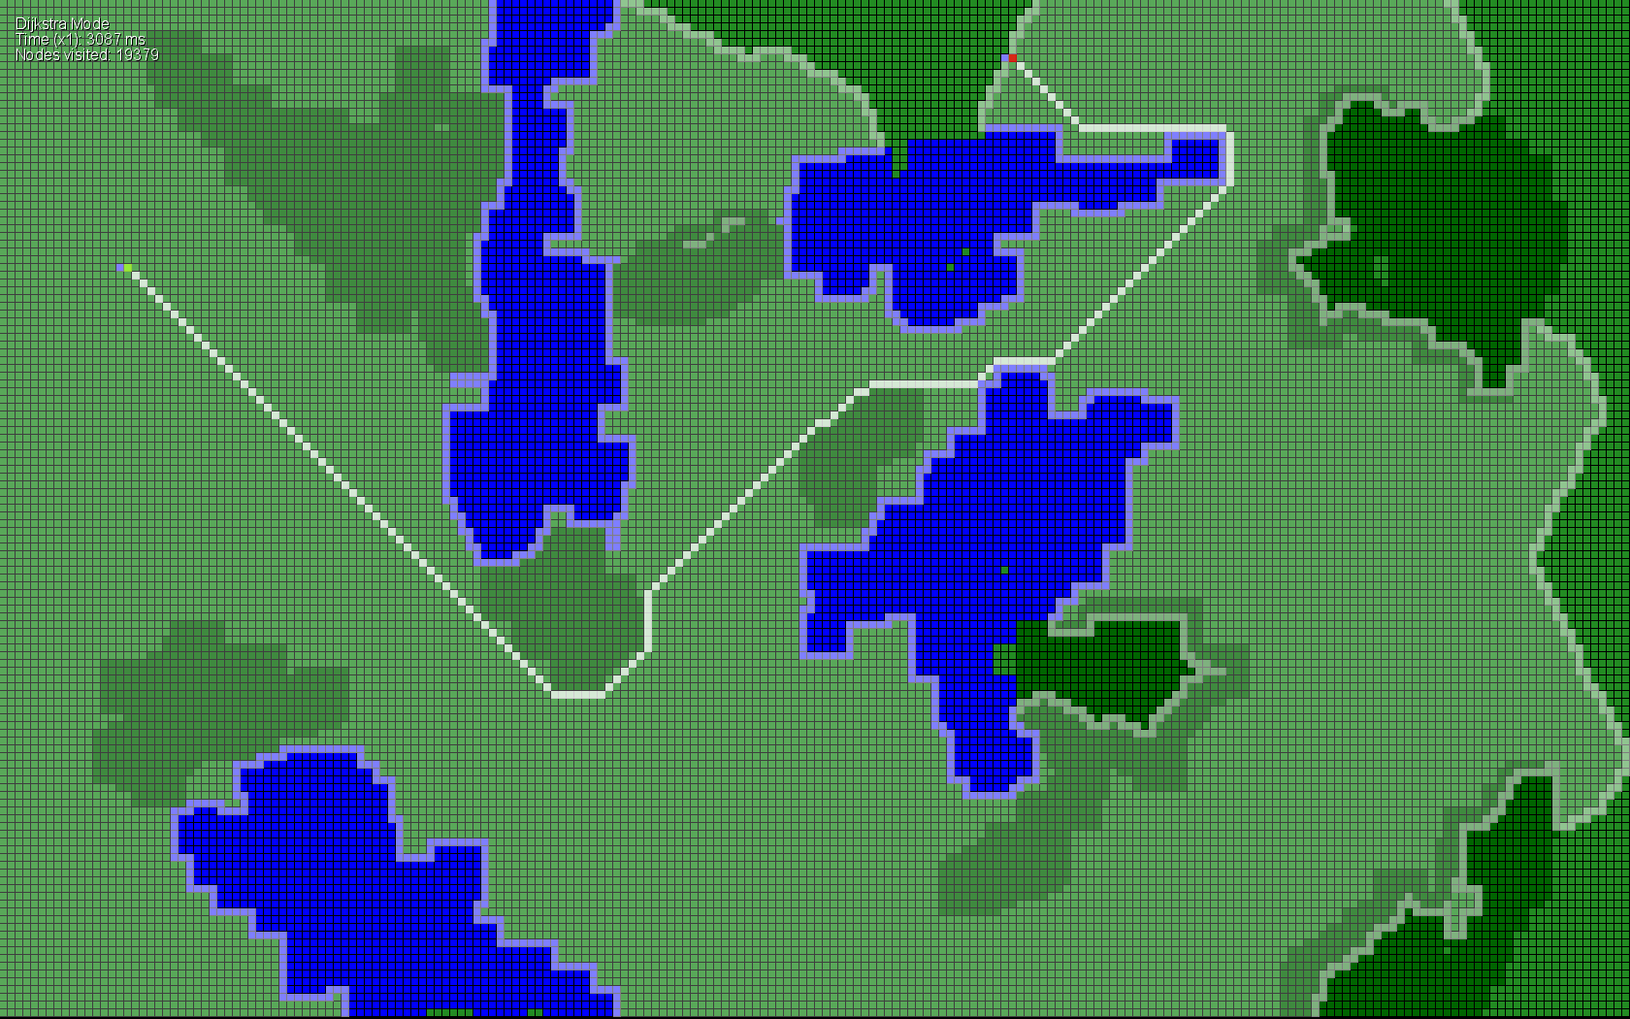

Slide 9
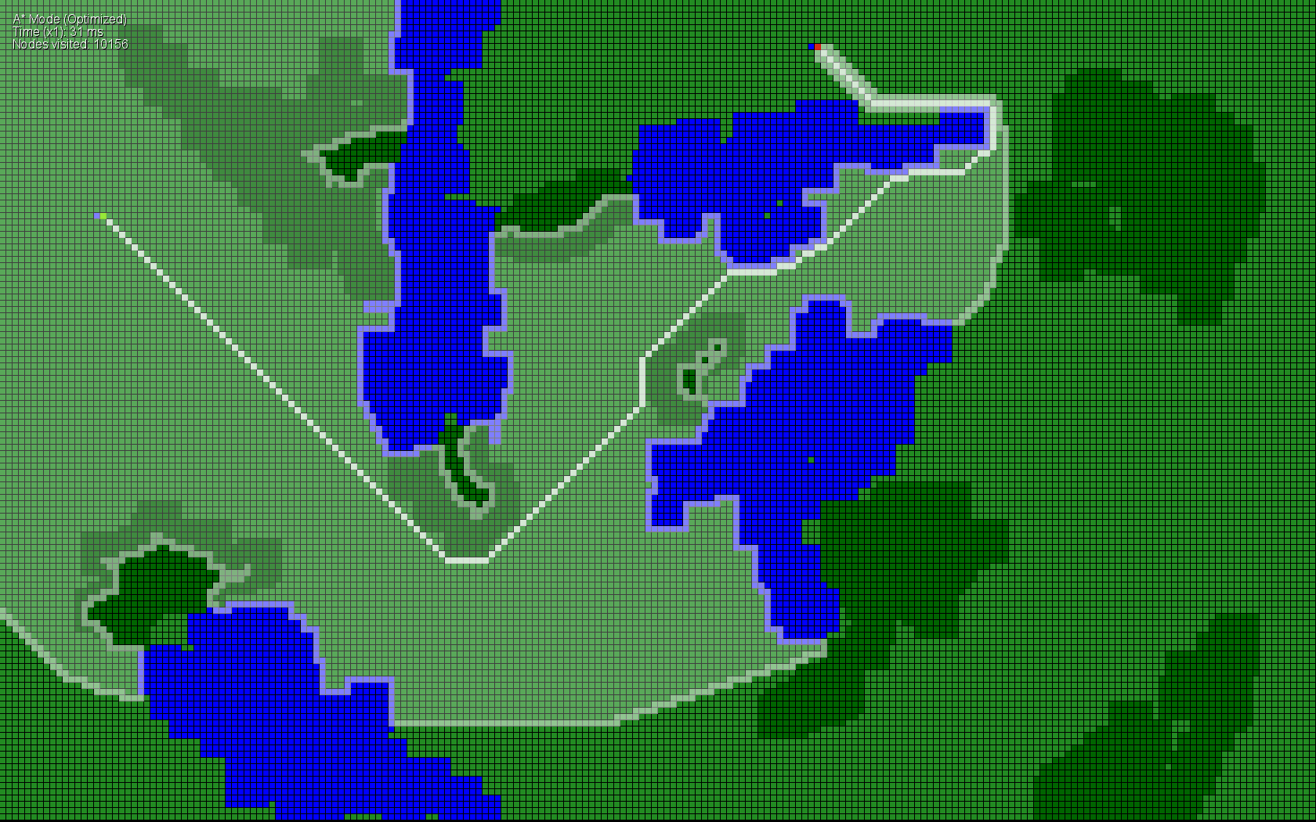

Slide 10
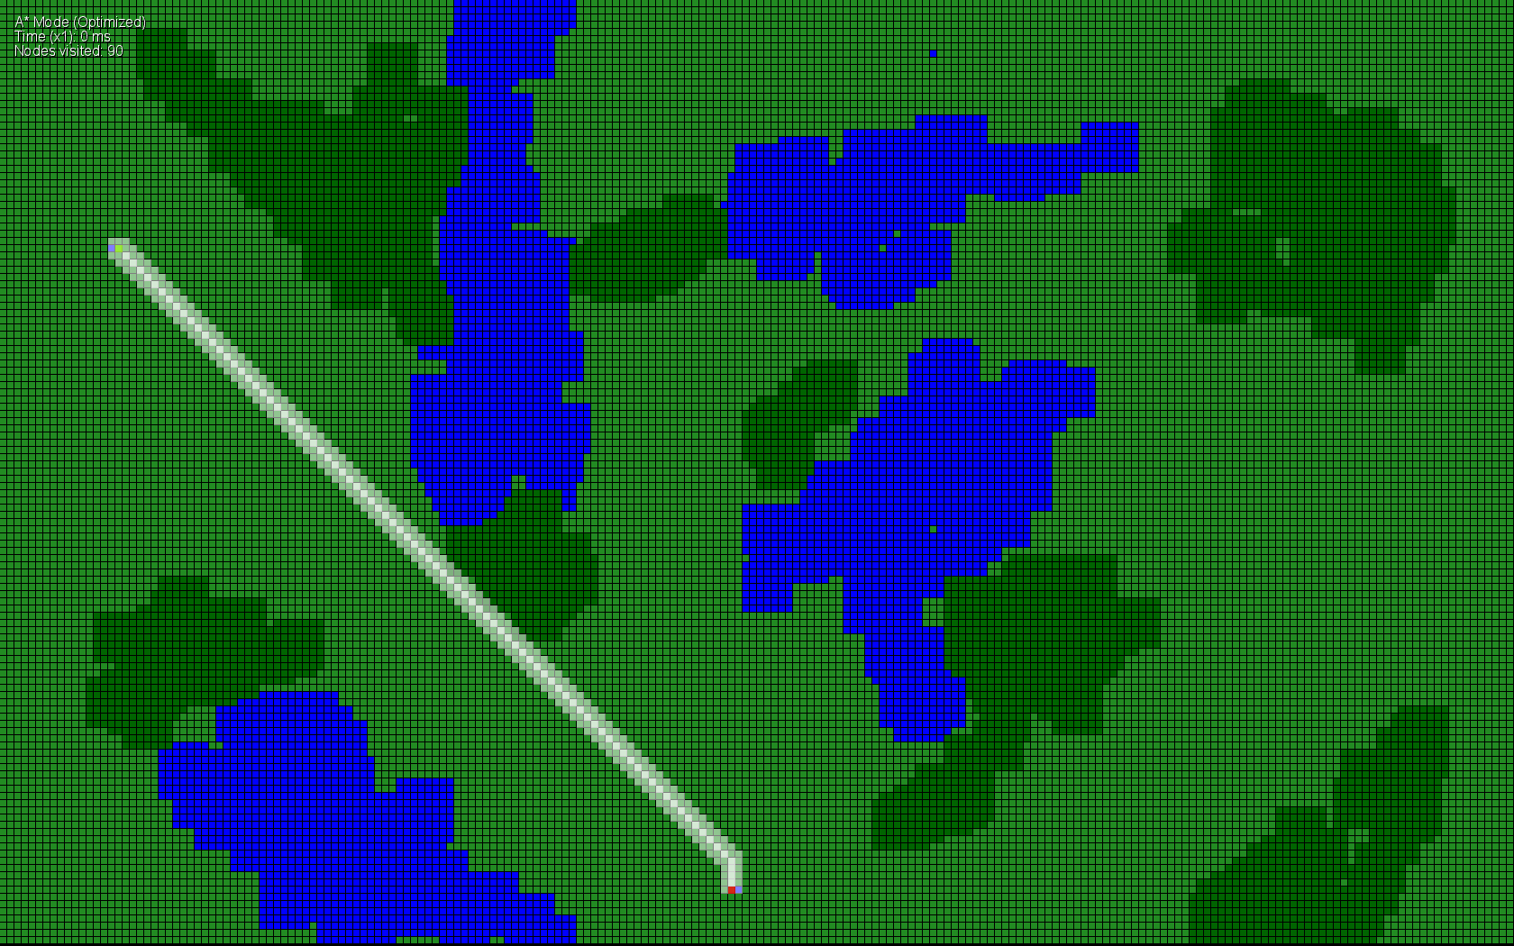

Slide 11
